Slide 1



大学物理
授课教师： 乔笑爽
办 公 室 ：理学院427
教材：《大学物理》（上下册) 吴百诗主编
科学出版社 辅助教材不限（图书馆内较多可参考）

Slide 2
教学任务与课程要求
● 教学任务：
Mechanics 经典力学
Electromagnetism 电磁学
成绩：平时成绩30%（考勤+作业+课堂表现+学习笔记）， 考试成绩 70%（期中+期末）。
几点说明：
1) 考试包含期中和期末考试，闭卷，合理规划学习时间；
2) 作业要求：
  作业须包含姓名、班级、学号等基本信息；
  作业必须独立完成，若出现雷同，取消平时成绩。

Slide 3
绪论
一、物理学内涵
● 物理学 —— 研究自然界物质基本形态、基本运动规律的科学。
物理学的研究对象
物质结构
物质相互作用
物质运动规律
人类认识物质世界的过程：
微观物质
介观物质
宏观物质
宇观物质

Slide 4
按客体大小划分：
微观物质系统
宏观物质系统
按空间尺度划分：
量子力学
经典物理学
宇宙物理学
物
理
问
题
按运动速度划分：
低速运动现象
高速运动现象
按运动速率划分：
相对论物理学
非相对论物理学
● 物理学发展的历程：
实验
物理
理论
物理
计算
物理
Physics
物理学是一门最基础的自然科学，它提供了自然科学研究中最基本的思想、方法、技术与手段。

Slide 5
二、 物理学理论（五大基本理论）
● 牛顿力学（经典）
研究机械运动的基本规律及时空相对性的规律
● 电磁学（经典）
研究电磁现象、物质的电磁运动规律及电磁辐射等规律
● 热力学（经典）
研究物质热运动的统计规律及其宏观表现
● 相对论力学（近代）
研究物体的高速运动效应以及动力学规律
● 量子力学（近代）
研究微观物质运动现象以及基本运动规律

Slide 6
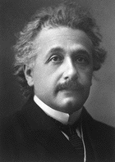
三、为什么要学习物理学 ?
打好学习其它学科的基础
提高科学素质和能力，以适应高新技术和市场经济的发展
 学习物理对提高科学素质有重要作用
（1）学会掌握科学的方法
（2）培养科学思维能力、发展智力
（3）培养探索与创新精神

Slide 7
现代工程技术人员必须具备良好的科学素质：
在工程技术问题面前，能够从物理本质上提出问题和做出判断； -------------- （分析问题）
能够把物理学的思想、观点、规律和方法运用到工程技术的实际中； --------- （解决问题）
注意物理学的发展，不断探索如何把物理学的新成果引入到工程技术中。-------- （不断创新）

Slide 8
三、 学好物理课程的基本要求
● 概念 —— 抽象的、不能直接感知的知识
物理学
● 物理概念的严格描述（数学方法）
● 规律——方程或方程组——物理量之间相互关系
● 学习要求：掌握基础概念、规律、方法，能够分析和处理问题，并培养创新意识与探索精神
树立信心，正面思想
沉心静气，看书思考
课前预习，课堂笔记
课后复习，认真作业

Slide 9
第1章 质点运动学
1. 1 确定质点位置的方法
1. 2 质点的位移、速度和加速度
1. 3 用直角坐标表示位移、速度和加速度
1. 4 用自然坐标表示平面曲线运动中的速度和加速度
1. 5 圆周运动的角量表示 角量与线量的关系
1. 6 不同坐标系中的速度和加速度变换定理简介

Slide 10




§1.1 确定质点位置的方法
一. 质点
可忽略形状和大小的物体，有质量的几何点
绕太阳公转
地球上的人
质点
非质点
一个物体能否被看做质点，主要取决于所研究问题的性质
理想模型，是对实际物体有条件的、合理的抽象描述

Slide 11




二. 确定质点位置的方法
参照物：描述物体运动而选作参考的物体
坐标系：为了定量地研究物体的运动，要选择一个与参照物相对静止的坐标系
参考系：参照物 + 坐标系 + 时间
z
参照物
y
x

Slide 12

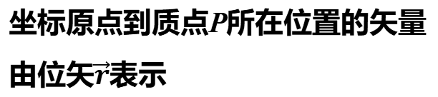
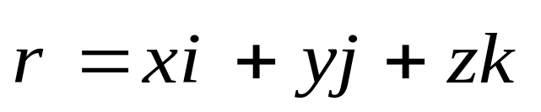
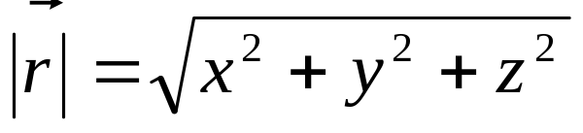
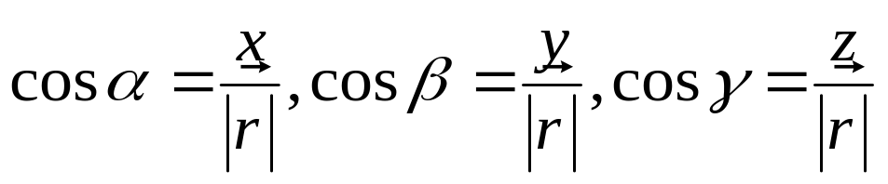
常用方法：
z
1. 直角坐标法 P(x, y, z)
P
2. 位矢法
γ
k
β
y
O
参考物
i
α
j
x
直角坐标系
位矢的大小：
位矢的方向，方向余弦表示：

Slide 13





3. 自然坐标法
（用于运动轨迹已知的质点）
•
正方向
物理意义：
O——自然坐标的原点可任取
s大小表示质点到原点之间的曲线距离
s为代数量，s取正值的方向为正向

Slide 14
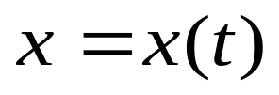


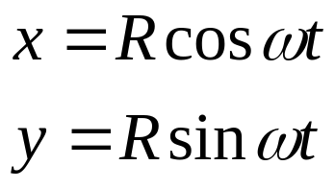
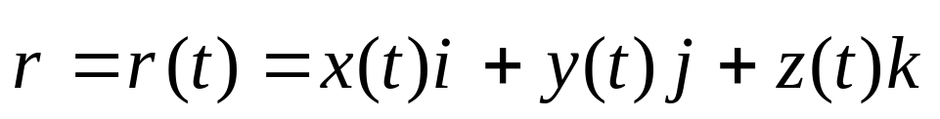
三. 运动学方程
质点相对坐标系的位置随时间变化的关系，称为质点运动学方程
直角坐标
消除t，运动轨迹方程
已知
x²+y²=R²
该质点的运动轨迹为一半径为R 的圆
位矢
自然坐标
意义:
已知运动学方程，可求质点运动轨迹、速度和加速度

Slide 15






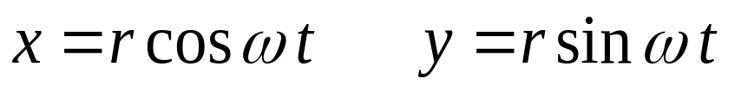





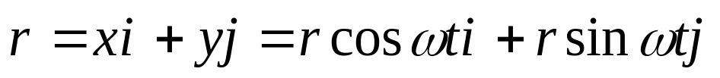

例1:
一质点作逆时针匀速圆周运动，半径为 r ，角速度为 ω ，t=0时刻，质点在O ′处。
求
用直角坐标、位矢、自然坐标表示的质点运动学方程。
解
设t 时刻质点位于P（x , y）
直角坐标表示的运动学方程为
O
位矢表示为
以 O′ 为自然坐标原点，运动学方程为

Slide 16






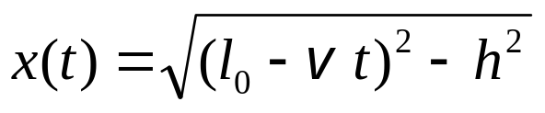
例2:
如图所示，以速度v 用绳跨一定滑轮拉湖面上的船，已知绳初长 l ₀，岸高 h
h
求
船的运动方程
O
x
解
取坐标系如图
依题意有
坐标表示为
说明
质点运动学的基本问题之一，是确定质点运动学方程。为正确写出质点运动学方程，先要选定参考系、坐标系，明确起始条件等，找出质点坐标随时间变化的函数关系。

